Slide 1
Susitikimas su žuvininkystės sektoriaus socialiniais partneriais
Jurgita Mikelevičiūtė
Kaimo plėtros, žuvininkystės programų ir nacionalinės paramos departamento
Žuvininkystės skyriaus vedėja

Slide 2
SUSITIKIMO TIKSLAS
Aptarti vietos plėtros strategijų (VPS) įgyvendinimo eigą, iššūkius ir galimus sprendimus, pasidalinti idėjomis bei praktiniais patarimais, siekiant užtikrinti sklandesnį VPS įgyvendinimą
Pristatyti atliktus metodinius darbus.
1 092 701
Išklausyti Jūsų įgyvendinamų VPS problematikos bei aptarti galimus sprendimo būdus.

Slide 3
VPS ĮGYVENDINIMO STATISTIKA (1)
VPS vykdytoja | VPS įgyvendinti skirta, Eur | Patvirtintų projektų suma, Eur | %
Vakarų Lietuvos ŽRVVG | 840 691 | 811 683 | 97 %
Ignalinos rajono VVG | 468 630 | 199 296 | 43 %
Zarasų ir Visagino ŽRVVG | 499523 | 159 681 | 32 %
ŽRVVG "Vilkauda" | 1 565 699 | 311 622 | 20 %
Šilutės ŽRVVG "Žuvėjų kraštas" | 757 753 | 135 373 | 18 %
Asociacija "Vidmarės" | 757 752 | 115 838 | 15 %
Vidurio Lietuvos ŽVVG | 958 635 | 100 000 | 10 %
Pietvakarių Lietuvos ŽRVVG | 729 078 | 21 553 | 3 %
Naujoji Klaipėdos ŽVVG | 771 000 | 0 | 0 %
Šventosios ŽRVVG | 758 000 | 0 | 0 %
Iš viso: | 8 106 761 | 1 855 046

Slide 4
VPS ĮGYVENDINIMO STATISTIKA (2)
VPS vykdytoja | VPS suplanuoti projektai, vnt. | Patvirtinti projektai, vnt. | % | Vertinami projektai
Vakarų Lietuvos ŽRVVG | 13 | 13 | 100 % | 0
Asociacija "Vidmarės" | 6 | 3 | 50 % | 1
Ignalinos rajono VVG | 13 | 4 | 31 % | 0
Zarasų ir Visagino ŽRVVG | 12 | 3 | 25 % | 0
ŽRVVG "Vilkauda" | 12 | 3 | 25 % | 4
Šilutės ŽRVVG "Žuvėjų kraštas" | 10 | 2 | 20 % | 2
Vidurio Lietuvos ŽVVG | 13 | 1 | 8 % | 3
Pietvakarių Lietuvos ŽRVVG | 19 | 1 | 5 % | 0
Naujoji Klaipėdos ŽVVG | 12 | 0 | 0 % | 3
Šventosios ŽRVVG | 9 | 0 | 0 % | 1
Iš viso: | 119 | 30 |  | 14

Slide 5
VPS ĮGYVENDINIMO STATISTIKA (3)
Gauti
66 PĮP
Patvirtinti ir /ar
vertinami
44 PĮP
Nebevertinami
22 PĮP
× 7 rezervas
× 15 atmesta /
išregistruota
23% PĮP

Slide 6
VPS ĮGYVENDINIMO STATISTIKA (4)
Iš viso kvietimų
65 VNT
Jų metu surinkta
66 PĮP
„Tušti“ kvietimai – negauta PĮP
13 VNT
20% kvietimų

Slide 7
VYKSTANTYS KVIETIMAI
VPS vykdytoja | Priemonė | Tipas | Pavadinimas | Terminas
ŽRVVG "Vilkauda" | BIVP-1 | Pelno | Žuvininkystės verslo plėtra | 2025-11-28
 | BIVP-4 | Ne pelno | Bendruomenių veiklos skatinimas | 2025-11-28
Zarasų ir Visagino ŽRVVG | BIVP-2 | Pelno | Tvarių maisto sistemų plėtojimas | 2025-12-01
Asociacija "Vidmarės" | BIVP-3 | Ne pelno | Remti veiksmus, skatinančius tvarių maisto sistemų vystymąsi | 2025-12-01
Pietvakarių Lietuvos ŽRVVG | BIVP-1 | Pelno | Žvejybos ir akvakultūros veiklos įvairinimas | 2025-12-15
 | BIVP-3 | Ne pelno | Bendradarbiavimo, naujų rinkų skatinimas, plėtojant maisto sistemas | 2025-12-15
 | BIVP-5 | Ne pelno | Vietos bendruomenės ir žuvininkystės bendradarbiavimas, saugant gamtą ir vietos išteklius | 2025-12-15
 | BIVP-7 | Ne pelno | Bendruomenių gyvybingumo stiprinimas, socialinės įtrauktiems didinimas | 2025-12-15
Šilutės ŽRVVG "Žuvėjų kraštas" | BIVP-1.2. | Pelno | Žuvininkystės ir (ar) jos produktų perdirbimo verslų plėtra ir (ar) bendradarbiavimo skatinimas | 2025-12-16
Ignalinos rajono VVG | BIVP-3 | Ne pelno | Žuvininkystės paveldo puoselėjimas ir pakrančių bendruomenių gyvybingumo stiprinimas | 2025-12-22

Slide 8
PAGRINDINIAI IŠŠŪKIAI (1)
Projektų atmetimai:
  Iš visų surinktų 66 PĮP 15 vnt. buvo atmesta (23 %)
Pagrindinės atmetimo priežastys:
Turto klausimas: nekilnojamasis turtas, kuriame numatyta vykdyti projekto veiklą, į kurį bus investuojama PĮP pateikimo dieną pareiškėjo turi būti valdomas teisėtais pagrindais (4 atvejai)
PĮP‘e prašoma finansuoti Apraše nenumatytas išlaidas / Projektas neatitinka priemonės tikslo / Projektas neatitinka Apraše nustatytų galimų veiklų (5 atvejai)
1 092 701
Saulės elektrinės klausimai (2 atvejai)
Kita (išsiregistravo, neatsakė į paklausimą, projektai pateikti neužpildžius dalies PĮP informacijos ir kt.) (4 atvejai)
Vykdant susitikimus su potencialiais pareiškėjas, pristatant priemones, pagal kurias renkami PĮP, svarbu atkreipti jų dėmesį į šiuos projekto parengtumo aspektus.

Slide 9
PAGRINDINIAI IŠŠŪKIAI (2)
ŽVVG kokybės PAK:
Dėl galimų intereso konflikto atvejų, kai projektą teikia kolegialaus valdymo organo narys, jam artimas asmuo ir pan.
Dėl galimo kvorumo nebuvimo dėl poreikio nusišalinti.
Agentūra parengė rekomendacines gaires dėl galimų interesų konfliktų valdymo : https://paramazuvininkystei.lt/zuvininkystes-vietos-veiklos-grupes/
1 092 701

Slide 10
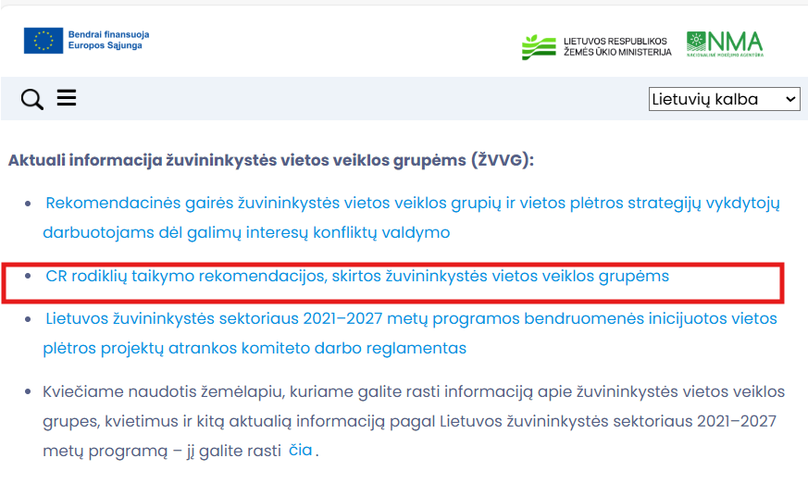
PAGRINDINIAI IŠŠŪKIAI (3)
Stebėsenos rodiklių (CR) planavimas:
Vietos projekto vykdytojas PĮP ne visuomet tinkamai suplanuoja stebėsenos rodiklių reikšmes.
Į vietos projektą turėtų būti įtraukti tik tie rodikliai, kuriuos pareiškėjas realiai galės pasiekti ir kad jie atlieptų pastabas ir papildomus paaiškinimus, numatytus PFAT 4 priede „Projektų bendrųjų stebėsenos rodiklių skaičiavimo aprašas“.
1 092 701
Stebėsenos rodiklių leidinys: https://paramazuvininkystei.lt/wp-content/uploads/2025/10/CR-rodikliu-taikymo-rekomendacijos.pdf

Slide 11
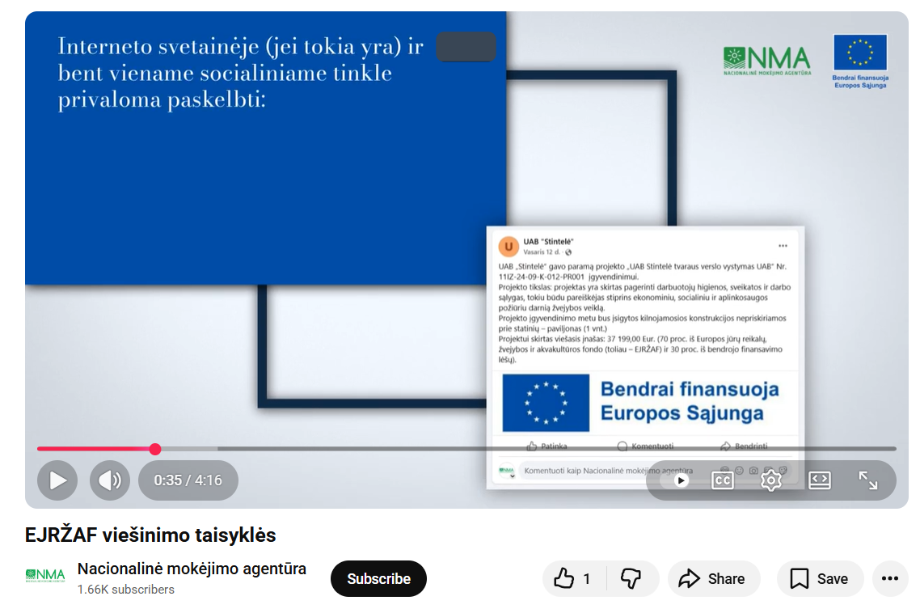
PAGRINDINIAI IŠŠŪKIAI (4)
Projektų viešinimas:
Projektai ne visada viešinami laikantis PFAT 6 priede nustatytų komunikacijos nuostatų.
Ne visada panaudojama ES emblema ir teiginys „Bendrai finansuoja Europos Sąjunga“.
Įrašas socialiniuose tinkluose būna nepasiekiamas išorės vartotojui.
1 092 701
Informacija apie projektą nepaskelbiama per 30 dienų nuo projekto sutarties pasirašymo.
Viešinimo pagalbos biblioteka: https://paramazuvininkystei.lt/viesinimo-taisykles-paramos-gavejams-2/
Informacija apie projektą paskelbiama sunkiai randamose internetinio puslapio vietose.

Slide 12
2025 05 27 APSKRITOJO STALO VEIKSMŲ Plano įgyvendinimas (01)
Veiksmas | Komentaras apie įgyvendinimą
Pateikti siūlymą VPS AT, kad (85.1. punktas), jog būtų galima nusišalinti ne nuo viso PAK, o tik nuo projekto. | Siūlymas pateiktas 2025-07-03 el. paštu ŽŪM atstovei.
Pateikti siūlymą ŽŪM siūlant VPS AT detalizuoti ekspertinę pagalbą, atliekant PĮP kokybės vertinimą, t. y. kad ŽVVG gali kreiptis pagalbos į kitas ŽVVG PĮP kokybės vertinimui atlikti, kai dėl tam tikrų aplinkybių to padaryti negali tos ŽVVG darbuotojai. | Siūlymas pateiktas 2025-07-03 el. paštu ŽŪM atstovei.
Išsiaiškinti ar paramos sutartyje galima nurodyti maksimalų paramos intensyvumą, o mokėjimo prašyme – patikslintą. | 2025-07-14 išsiųstas raštas BR6-3493 ŽŪM su siūlymu patikslinti projekto įgyvendinimo plano ir sutarties formas.

Slide 13
2025 05 27 APSKRITOJO STALO VEIKSMŲ Plano įgyvendinimas (02)
Veiksmas | Komentaras apie įgyvendinimą
Patikrinti ir informuoti, ar galima iš anksto atrakinti mokėjimo prašymo „Excel“ formos eilutes, kad būtų galima pildyti skirtingus PVM. | Patikrinta ir nuspręsta, kad PVM stulpelio neatrakinti, kadangi PVM skaičių neatitikimai po kablelio NMA nėra aktualūs, o susidarę skirtumai / neatitikimai gali būti pažymėti Pastabų stulpelyje.
Aprašyti ir paviešinti, kaip NMA vertina inovatyvumą. | 2025-06-26 interneto svetainėje paviešinta informacija apie projektų inovatyvumo vertinimą (Aktuali informacija apie projektų inovatyvumo vertinimą - Parama žuvininkystei)
Parengti ir paviešinti informaciją apie viešųjų ir privačiųjų interesų derinimą (su pavyzdžiais), apibrėžti ŽVVG vertintojų ir PAK narių emocinį, šeimyninį ryšį ir dėl kokių ryšių turi būti nusišalinama nuo PAK. | 2025-09-26 parengta ir paviešinta informacija apie viešųjų ir privačiųjų interesų derinimą (su pavyzdžiais). https://paramazuvininkystei.lt/zuvininkystes-vietos-veiklos-grupes/

Slide 14
2025 05 27 APSKRITOJO STALO VEIKSMŲ Plano įgyvendinimas (03)
Veiksmas | Komentaras apie įgyvendinimą
Parengti ir paviešinti rekomendacijas, kuriose būtų paaiškinama, kaip NMA vertina, kad yra pasiekiami stebėsenos rodikliai. Rekomendacijas suderinti su ŽŪM. | Pateiktas siūlymas ŽŪM dėl PFAT 4 priedo, kad būtų papildyta stebėsenos rodiklių pavyzdžiais. 2025-09-26 rekomendacijos parengtos ir išsiųstos ŽŪM suderinti. Publikuotos https://paramazuvininkystei.lt/zuvininkystes-vietos-veiklos-grupes/
Papildyti ŽVVG PAK pavyzdinį darbo reglamentą, kad inovatyvumas būtų įvertinamas ŽVVG PAK metu ir visus lydinčius duomenis, kurių pagrindu skirti balai už inovatyvumą, pateikti prie ŽVVG PAK protokolo. | Papildytas 20.6.9 p. ŽVVG PAK pavyzdinis darbo reglamentas ir paviešintas svetainėje: https://paramazuvininkystei.lt/zuvininkystes-vietos-veiklos-grupes/
Su Žuvininkystės tarnyba aptarti individualų atvejį dėl akvakultūros stendo, kuriame buvo šalutinių produktų, ir išsiaiškinti, ar tai yra pažeidimas. | 2025-06-04 išsiųstas raštas ŽT (BR6-2994). Gautas atsakymas 2025-06-17 BR5.2-12588, atlikti papildomi veiksmai. Paramos gavėjui parengtas skolos sprendimas dėl dalies išmokėtų lėšų pripažinimo netinkamomis.

Slide 15
2025 05 27 APSKRITOJO STALO VEIKSMŲ Plano įgyvendinimas (04)
Veiksmas | Komentaras apie įgyvendinimą
Atmintinę „Informavimo ir komunikacijos apie Lietuvos žuvininkystės sektoriaus 2021-2027 metų programą taisyklės“ papildyti informacija, jog projekto viešinimas socialiniame tinkle (pvz., „Facebook“) nebūtinai turi būti vykdomas projekto paskyroje (galima naudoti vadovo ar asociacijos paskyras). | Atnaujintas lankstinukas ir parengtas straipsnis https://paramazuvininkystei.lt/nma-atnaujino-informacija-apie-igyvendinamu-projektu-komunikacija/

Slide 16
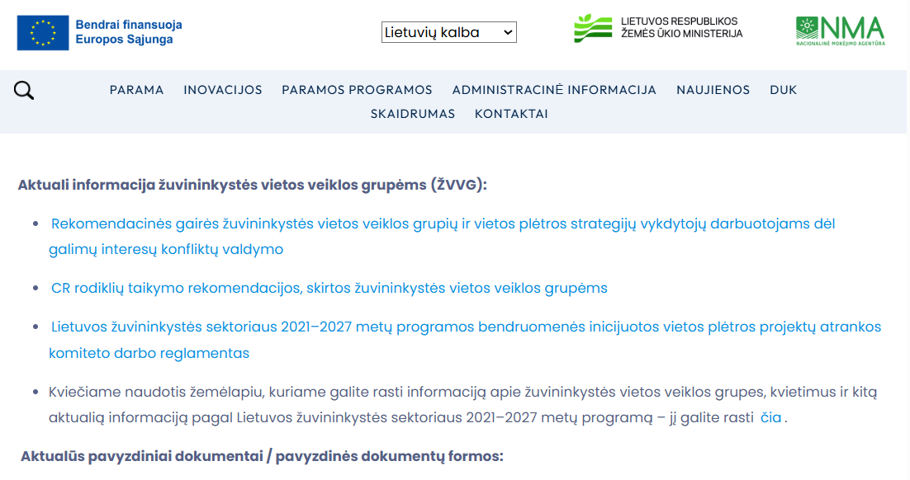
PAPILDOMAI ATLIKTA
  ŽVVG aktuali informacija (metodinė pagalba, įsakymai, pavyzdiniai dokumentai) patalpinta https://paramazuvininkystei.lt/zuvininkystes-vietos-veiklos-grupes/ ;

Slide 17






Nacionalinė mokėjimo agentūra prie Žemės ūkio ministerijos
  Blindžių g. 17, 08111 Vilnius
  (8 5) 252 6999
  info@nma.lt
www.nma.lt

